Slide 1

ỦY BAN NHÂN DÂN THỊ XÃ HOÀI NHƠN
TRƯỜNG TIỂU HỌC SỐ 2 TAM QUAN BẮC
CHÀO MỪNG THẦY CÔ VÀ CÁC EM ĐẾN VỚI TIẾT HỌC LỚP 3E
MÔN: TỰ NHIÊN VÀ XÃ HỘI
BÀI 17: THẾ GiỚI ĐỘNG VẬT QUANH EM (TIẾT 1)
GIÁO VIÊN: LÊ THỊ THÙY TRANG

Slide 2
KHỞI ĐỘNG

Slide 3
MÔN: TỰ NHIÊN VÀ XÃ HỘI
BÀI 17: THẾ GiỚI ĐỘNG VẬT QUANH EM (TIẾT 1)

Slide 4
Hoạt động 1: Tìm hiểu bộ phận bên ngoài của con vật.

Slide 5
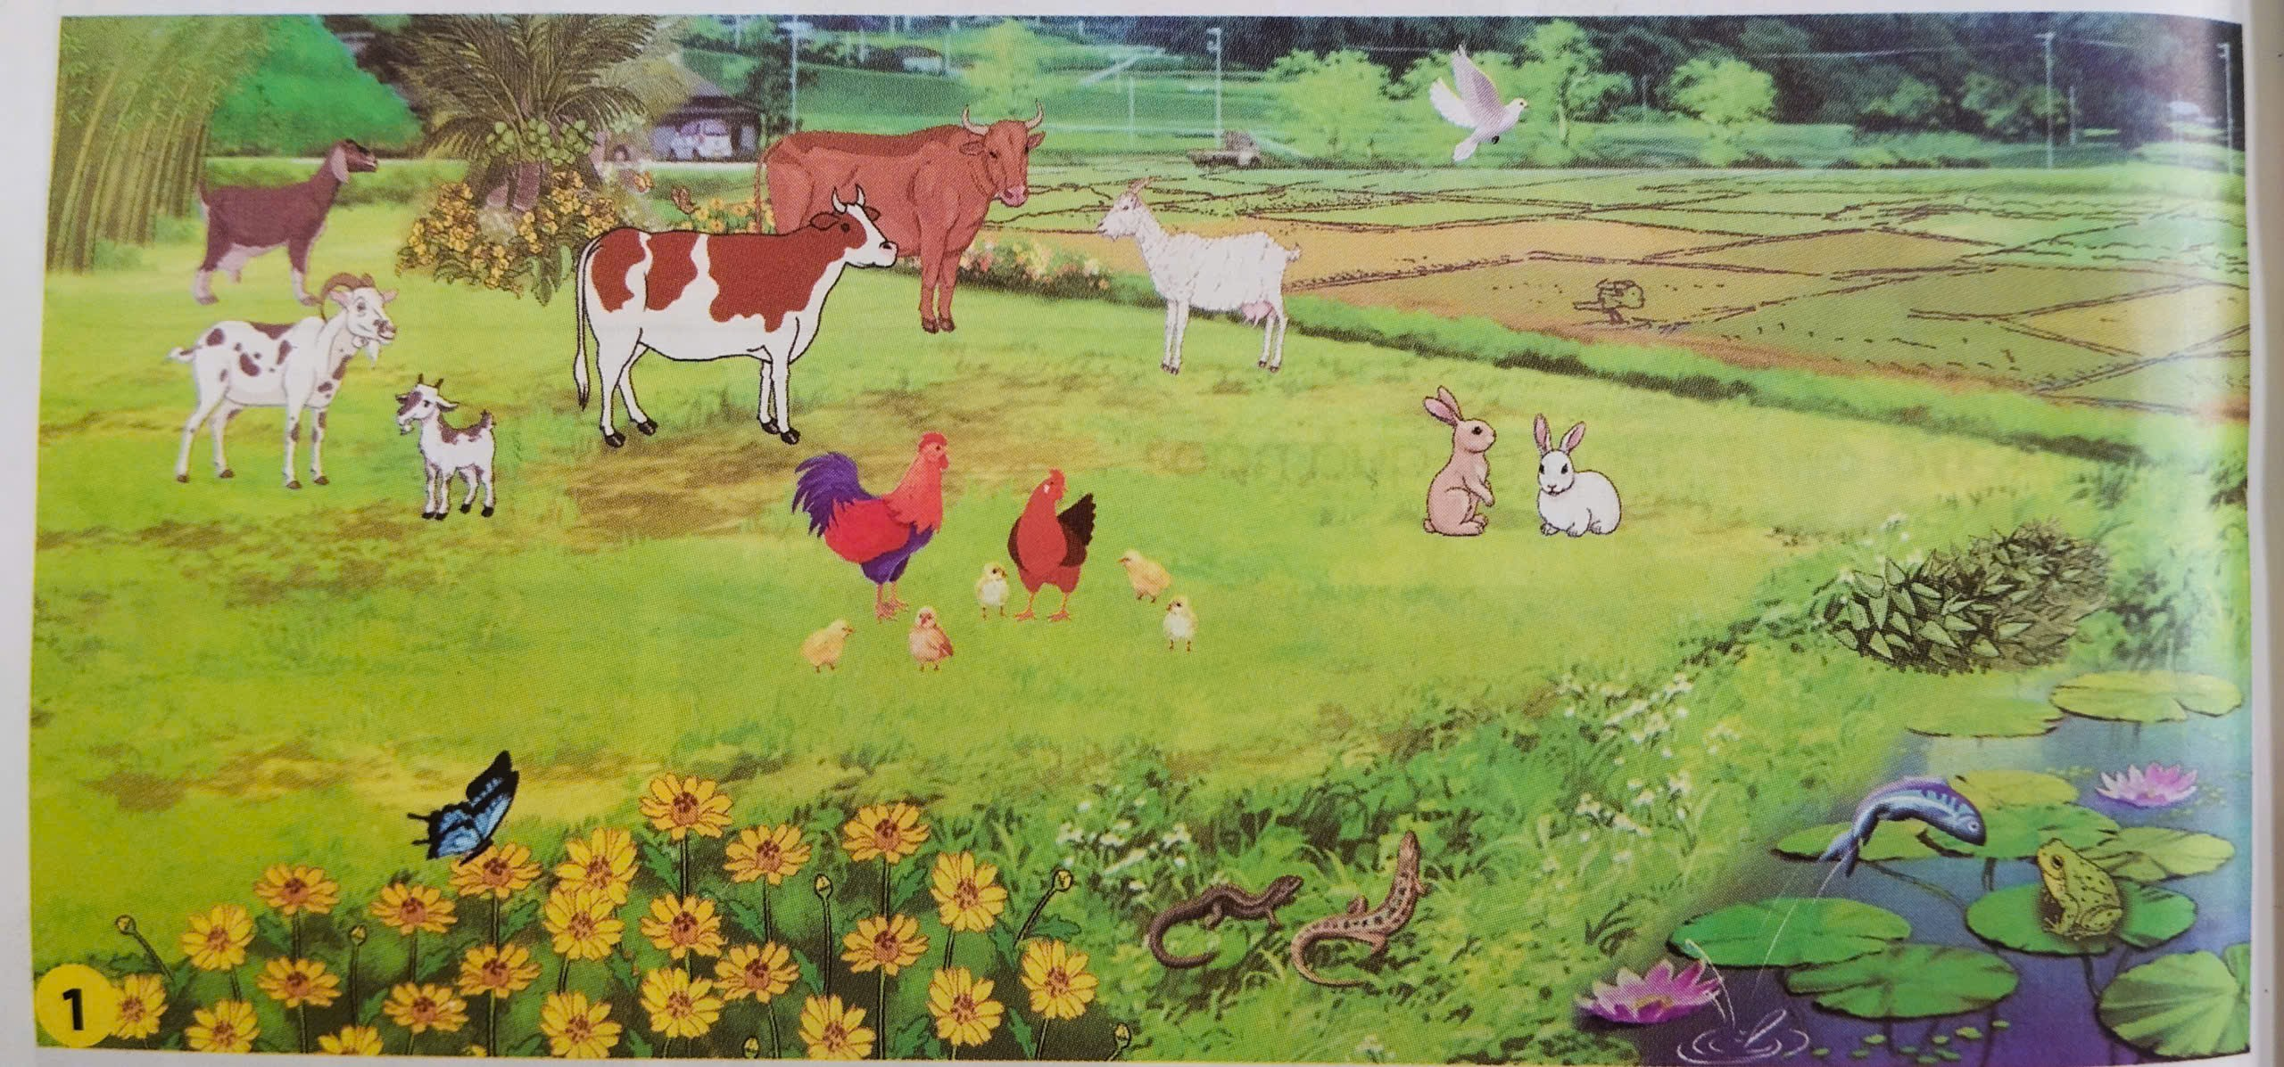
Quan sát các động vật trong hình dưới đây và hoàn thành bảng theo gợi ý.
Tên động vật | BỘ PHẬN |  |  |  |  |  | Môi trường sống
 | Đầu | Mình | Chân | Cánh | Đuôi | Vây
Con dê | x | x | x |  | x |  | Trên cạn

Slide 6
Tên động vật | BỘ PHẬN |  |  |  |  |  | Môi trường sống
 | Đầu | Mình | Chân | Cánh | Đuôi | Vây
Con dê | x | x | x |  | x |  | Trên cạn
Con gà | x | x | x | x | x |  | Trên cạn
Con bò | x | x | x |  | x |  | Trên cạn
Con chim | x | x | x | x | x |  | Trên không và trên cạn
Con thỏ | x | x | x |  | x |  | Trên cạn
Con bướm | x | x | x | x |  |  | Trên không
Con cá | x | x |  |  | x | x | Dưới nước
Con thằn lằn | x | x | x |  | x |  | Trên cạn
Con ếch | x | x | x |  |  |  | Trên cạn và dưới nước

Slide 7
Nêu nhận xét về các bộ phận bên ngoài của động vật mà em đã quan sát
Các loài động vật có hình dạng, kích thước, màu sắc khác nhau. Cơ thể chúng thường gồm ba phần: đầu, mình và cơ quan di chuyển.

Slide 8
Hoạt động 2: Tìm hiểu tên, chức năng của một số bộ phận ở con vật.

Slide 9
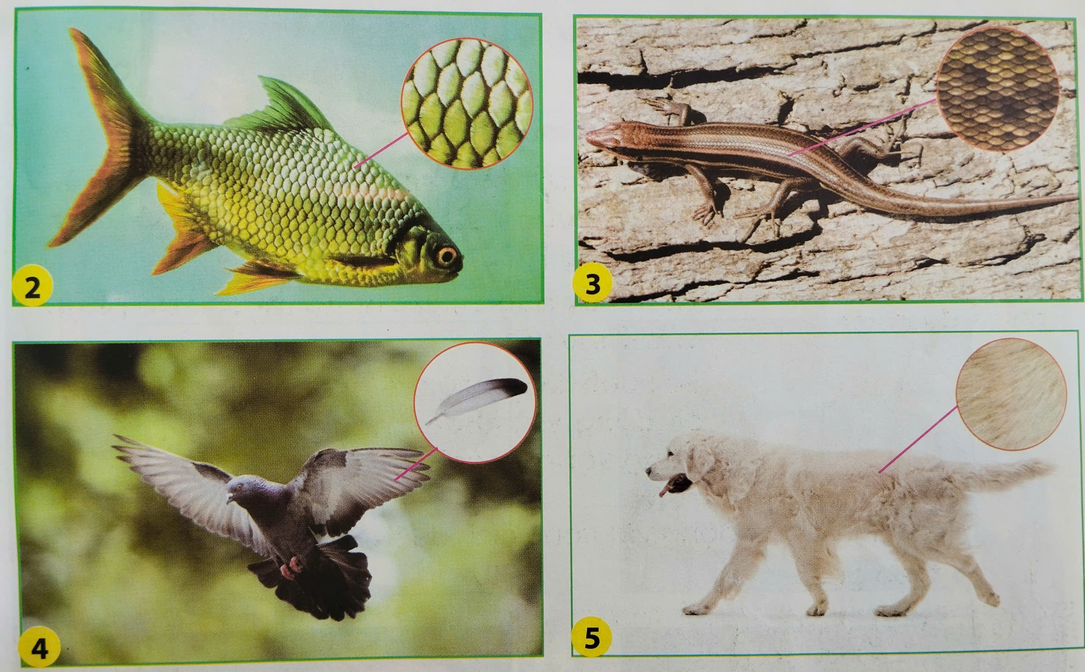
Chỉ trên hình và nói về cơ quan di chuyển, lớp bao phủ của các động vật dưới đây.

Slide 10
Hình | Tên con vật | Cơ quan di chuyển | Lớp bao phủ
2 | Con cá | Vây | Vảy
3 | Con thằn lằn | Chân | Vảy
4 | Con chim | Cánh, chân | Lông vũ
5 | Con chó | Chân | Lông mao

Slide 11
Lớp bao phủ bên ngoài của động vật có chức năng gì?

Slide 12

Lớp bao phủ bên ngoài của động vật có chức năng gì?

Slide 13
Nhận xét và so sánh về lớp bao phủ, cơ quan di chuyển của một số động vật mà em biết.

Slide 14
Mỗi con vật có lớp bao phủ khác nhau. Cơ quan di chuyển của chúng phù hợp với môi trường sống.

Slide 15
Hoạt động 3: Liên hệ
Quan sát và nêu một số động vật quanh em sống
Chúng sống ở đâu?
Di chuyển như thế nào?
Lớp bao phủ của chúng ra sao?
Chức năng của lớp bao phủ bên ngoài con vật ấy là gì?

Slide 16
Động vật có lớp bao phủ bên ngoài như vảy, lông vũ, lông mao,... giúp bảo vệ cho cơ thể.

Slide 17


Cảm ơn các em và quý thầy cô đã theo dõi!

